Slide 1
物理光学

Slide 2
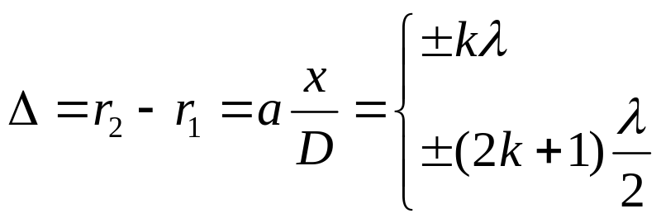
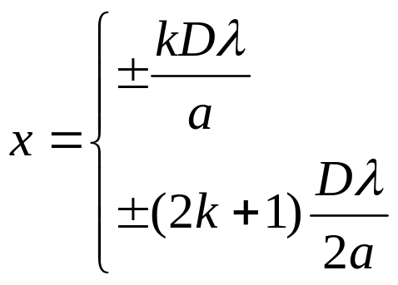

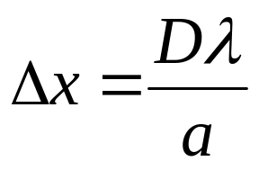

1、杨氏双缝实验
K=0,1,2……极大 （明纹）
K=0,1,2……极小 （暗纹）
极大 （明纹）
r1
P
极小 （暗纹）
x
a
相邻两明纹或暗纹的间距：
o
r2
D

Slide 3












2 洛埃镜实验
光栏
光源S与其像S’的距离相当于杨氏实验的a。
光在镜子表面反射时有半波损失存在。
3、光程：
光在媒质中走过的几何路程为 r时，光程为：
L=nr n是介质的折射率
4、半波损失：光由光疏介质到光密介质的表面反射时，发生半波损失。（n大的是光密介质）

Slide 4
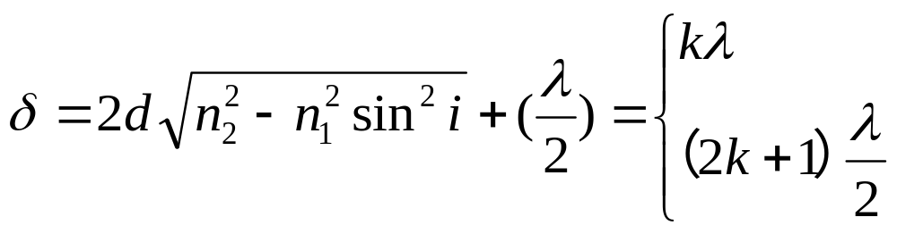
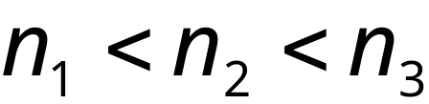
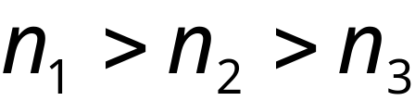
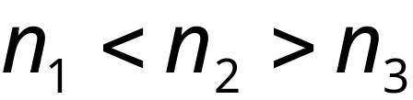

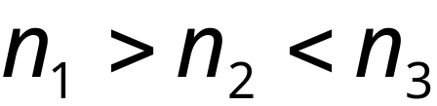



5、薄膜干涉：
光线以入射角 i 入射薄膜表面时发生干涉。
k=1,2,3…… 明纹
k=0,1,2,3…… 暗纹
①
光程差不附加λ/2
i
②
光程差附加λ/2

Slide 5
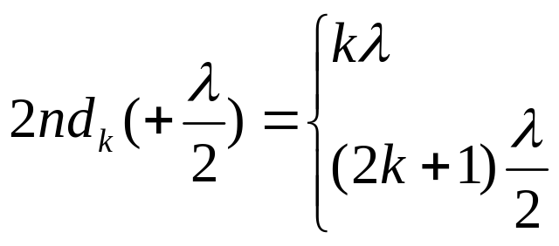



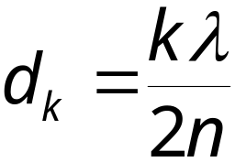
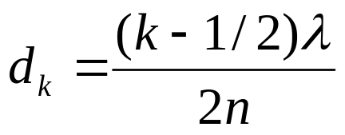
光线垂直入射时
k=1,2,3…...干涉极大
①
②
k=0,1,2,3…...干涉极小
劈尖
劈尖的干涉公式同上。
第 k 级暗纹处劈尖厚度（有半波损失）
第 k 级明纹处劈尖厚度（有半波损失）

Slide 6

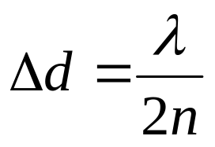


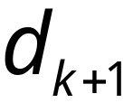
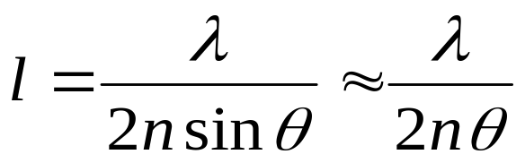
劈尖相邻明(暗)纹厚度差
相邻条纹间距
这里θ的单位用弧度。

Slide 7


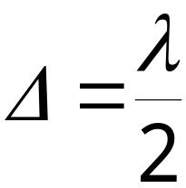



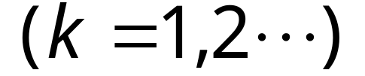
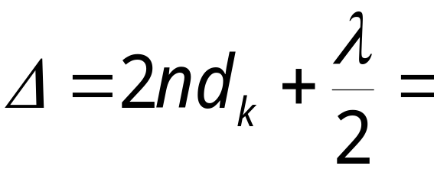
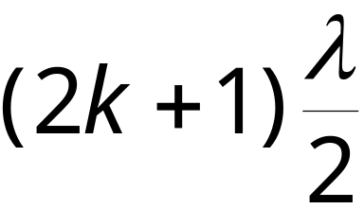
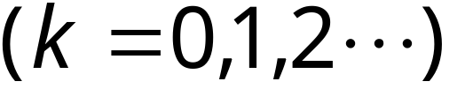
牛顿环：
将凸透镜放在平板玻璃上就会形成牛顿环。整个牛顿环放在空气中时，
①
②
中心 d_{k}=0,
为暗环。
加强
减弱

Slide 8
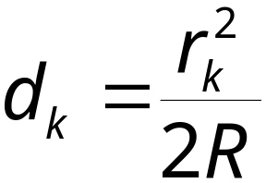
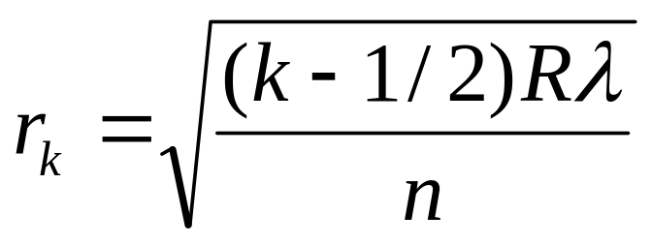
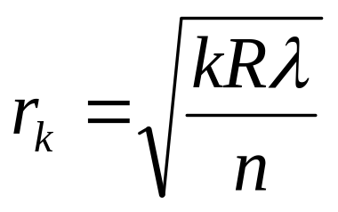
r_{k}与d_{k}的关系
明环由
暗环由
注意：条纹数与级数不完全等同，计算时应以实际情况决定。

Slide 9
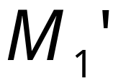
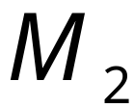
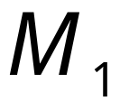

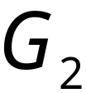
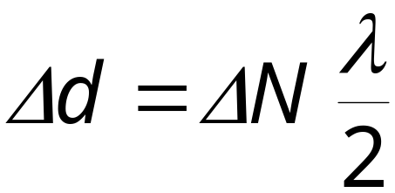
迈克尔逊干涉仪：
M₂ 每移动 λ / 2 可观察到移动一个条纹，当M₂移动 Δd ，移动了ΔN个条纹。
可测量波长级 10⁻⁷m 的微小位移。
半透半
反膜
补偿板

Slide 10
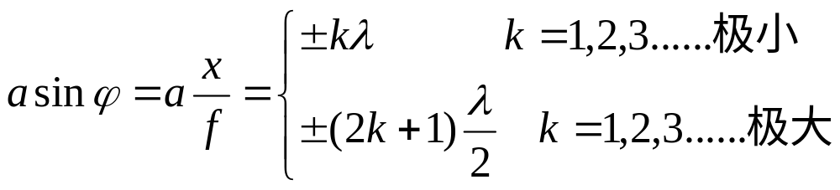
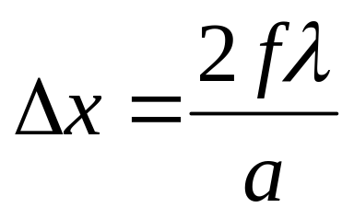
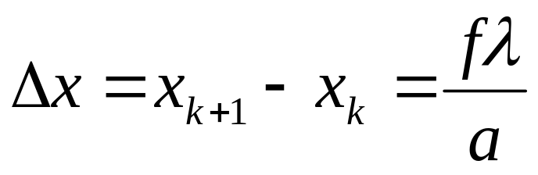
光的衍射
单缝衍射：夫琅和费单缝衍射(半波带法）
中央明纹宽度
相邻条纹间距：
单缝衍射极小时可分为 2k 个半波带
单缝衍射极大时可分为 2k+1 个半波带。

Slide 11
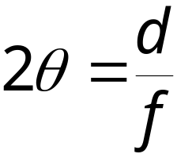
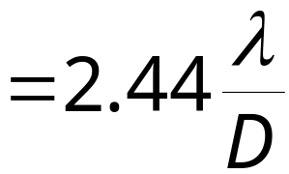
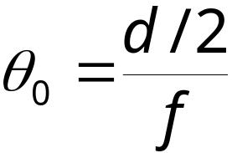
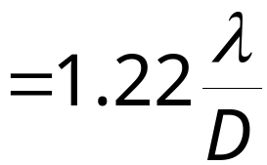
圆孔衍射
爱里斑：圆孔衍射第一级暗环的直径。
爱里斑的张角：
瑞利判据：两爱里斑中心距离为爱里斑的半径时，恰能分辨。
光学仪器的最小分辨角
晶体衍射的布拉格公式： 2dsinφ=kλ k=1,2,3…...

Slide 12
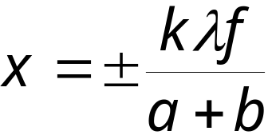

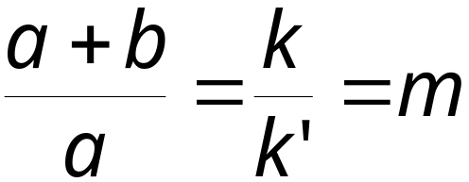
光栅衍射：
主极大 （a+b)sinφ=d sinφ=±kλ k=0,1,2,…...
主极大在屏上的位置由 sinφ= x / f
明纹
缺级：由于当光栅明纹处恰满足单缝衍射暗纹条件，该处光强为 0 ，出现缺级。缺级条件：
注意: m 不一定是整数。(如 a=2d/3 m=3/2 k=3,6,9…缺级。）

Slide 13
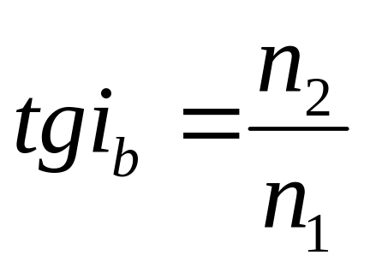
光的偏振：
自然光通过偏振片时光强为原来光强的一半。I=I₀/2
马吕斯定律(偏振光通过偏振片时光强变化）：
I=I₀cos²α (α是偏振光与偏振片的偏振化方向的夹角。)
布儒斯特定律：入射角满足于 时，反射光为线偏振光。振动方向垂直于入射面。
以布儒斯特角入射的光，入射线与折射线成90⁰角。
双折射现象——了解o光和e光的特点及其振动方向，解释双折射现象。
注意：主平面以及o光和e光相对于主平面的取向。

